Slide 1
S3UNICA – Smart SpecialiSation in UNIversity Campus
Reunión, 17 Diciembre 2021
UNIVERSIDAD PABLO DE OLAVIDE
https://www.interregeurope.eu/S3UNICA/

Slide 2
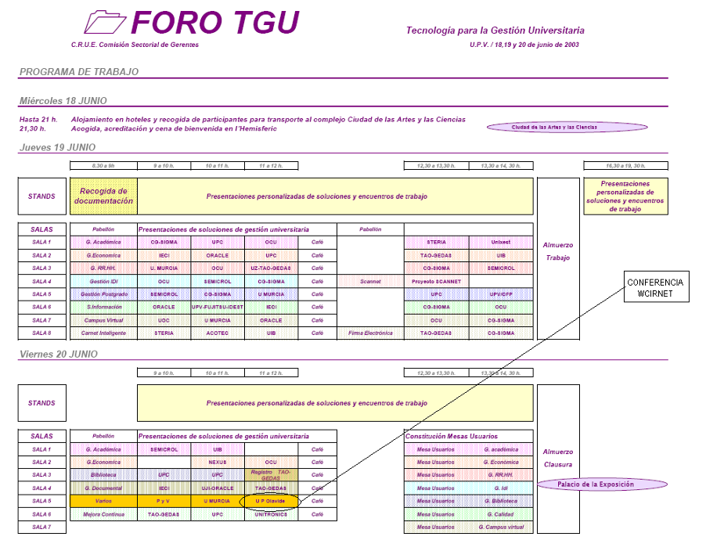
Valencia 2003

Slide 3

  ACTUACIONES/MEJORES PRÁCTICAS
  Guía técnica de eficiencia energética eléctrica de Circutor año 2007
  Unidades técnicas de las Universidades Andaluzas marzo 2010
  Foro Crue-TIC Universidad de la Laguna 2011
  Primer premio convocatoria @asLAN’2012
  Casos de éxito en administraciones y organismos públicos categoría educación
  Accésit Buenas practicas de gestión interna 2013 del Ministerio de hacienda y administraciones publicas
  Finalista en la categoría SmartITInfraestruture de los premios Energetic 2013
  Al Proyecto de : Sistemas de gestión de eficiencia energética y edificios
  inteligentes en el campus de la Universidad Pablo de Olavide

Slide 4
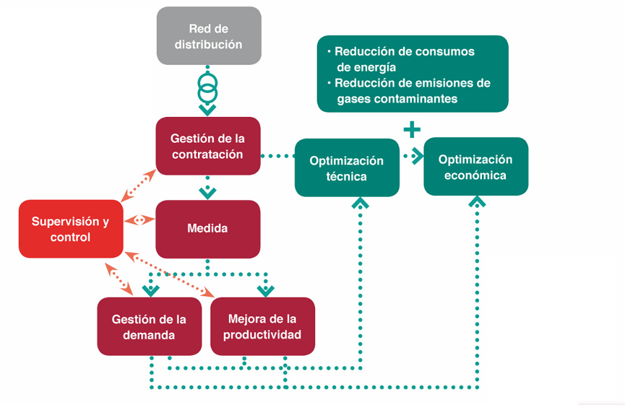

Slide 5
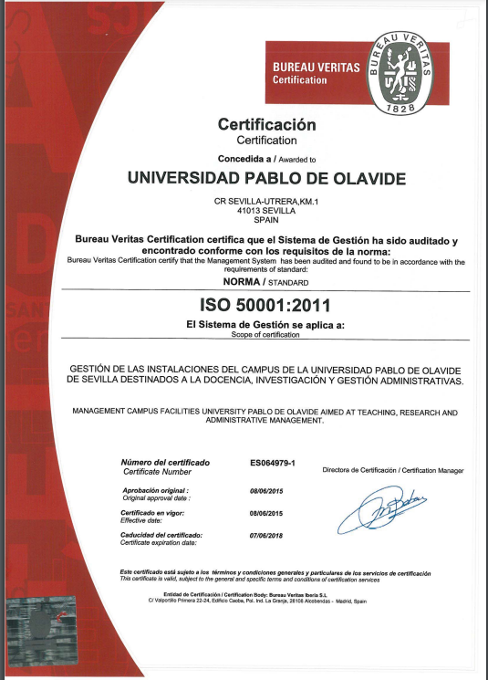

Slide 6
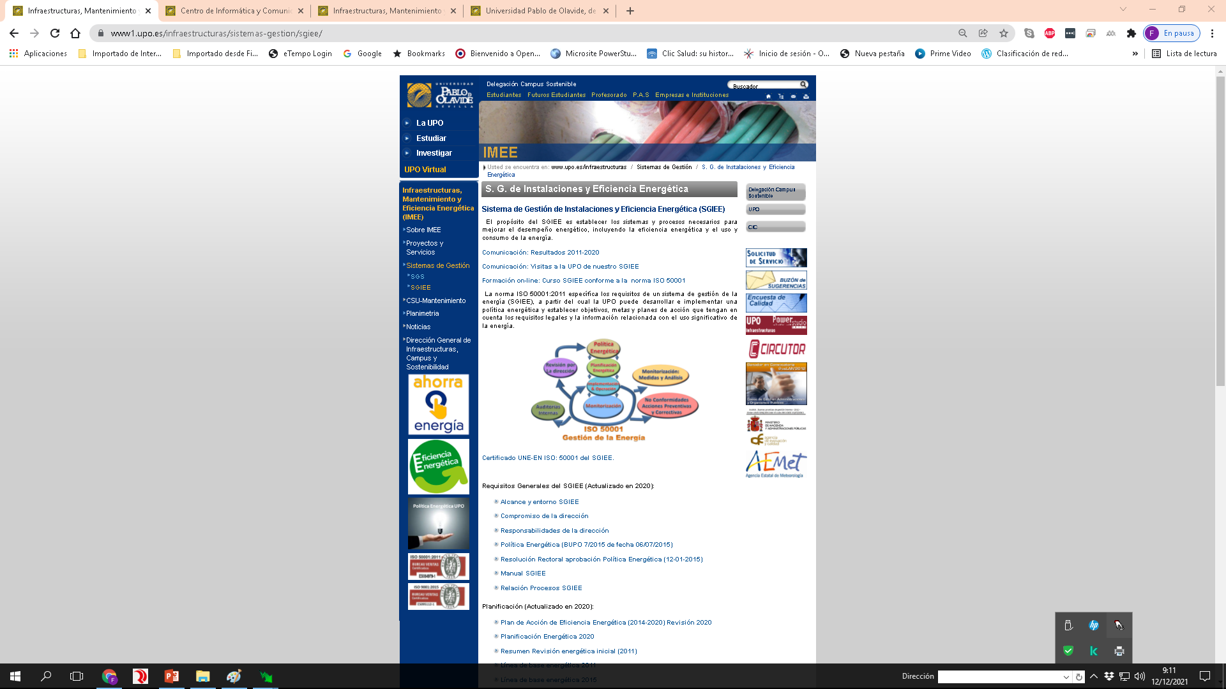

Slide 7
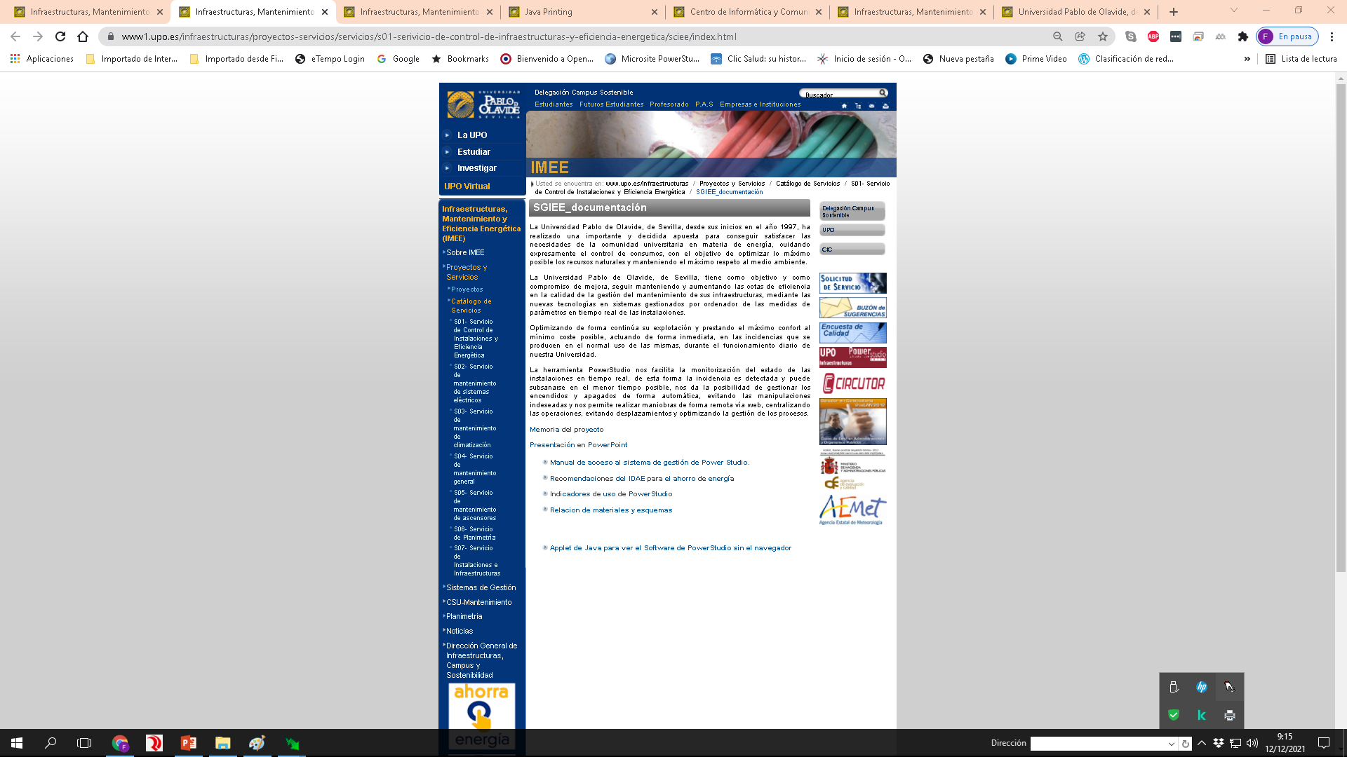

Slide 8
Dirección web: www.upo.es/infraestructuras
Scada PowerStudio: ee1.upo.es
Usuario solo lectura: utus
Contraseña: upo2010

Slide 9
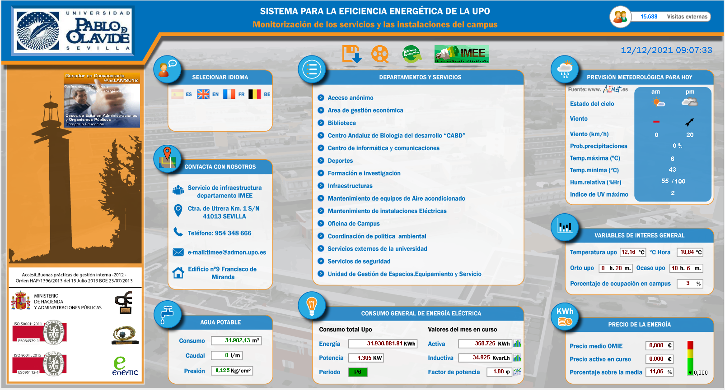
Portada de Scada PowerStudio

Slide 10
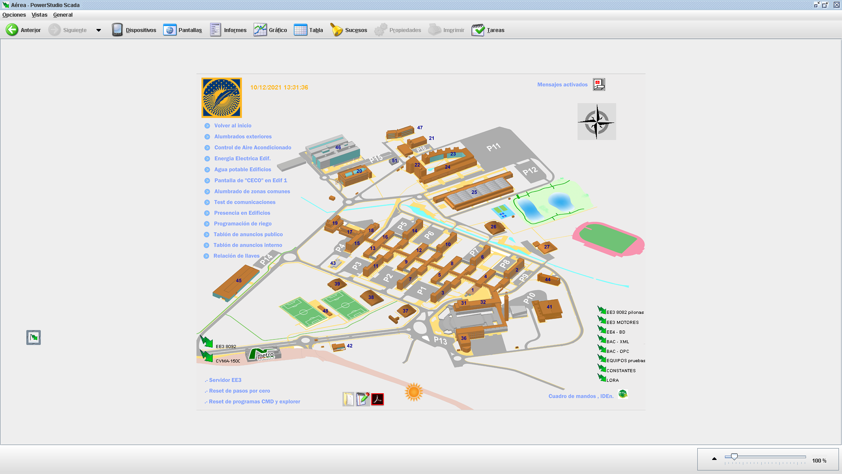
Campus Universidad Pablo de Olavide

Slide 11
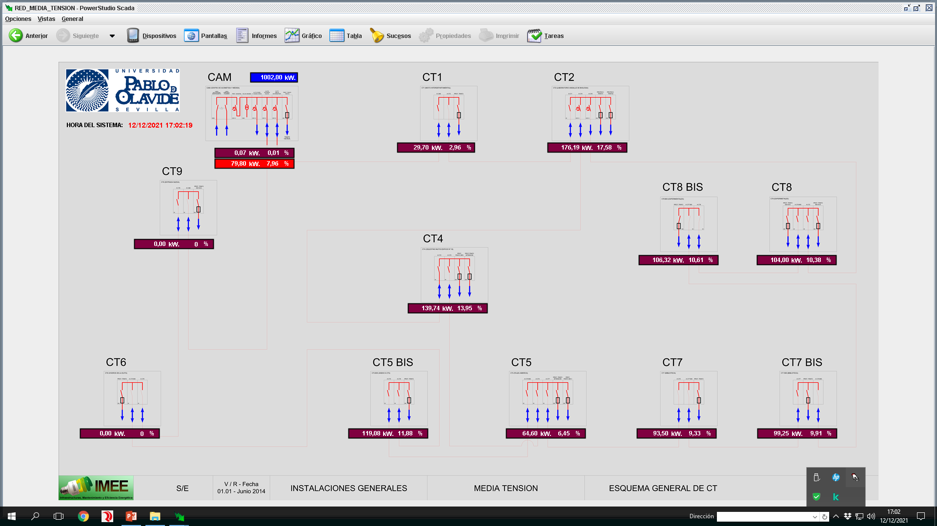
Red de media tensión

Slide 12
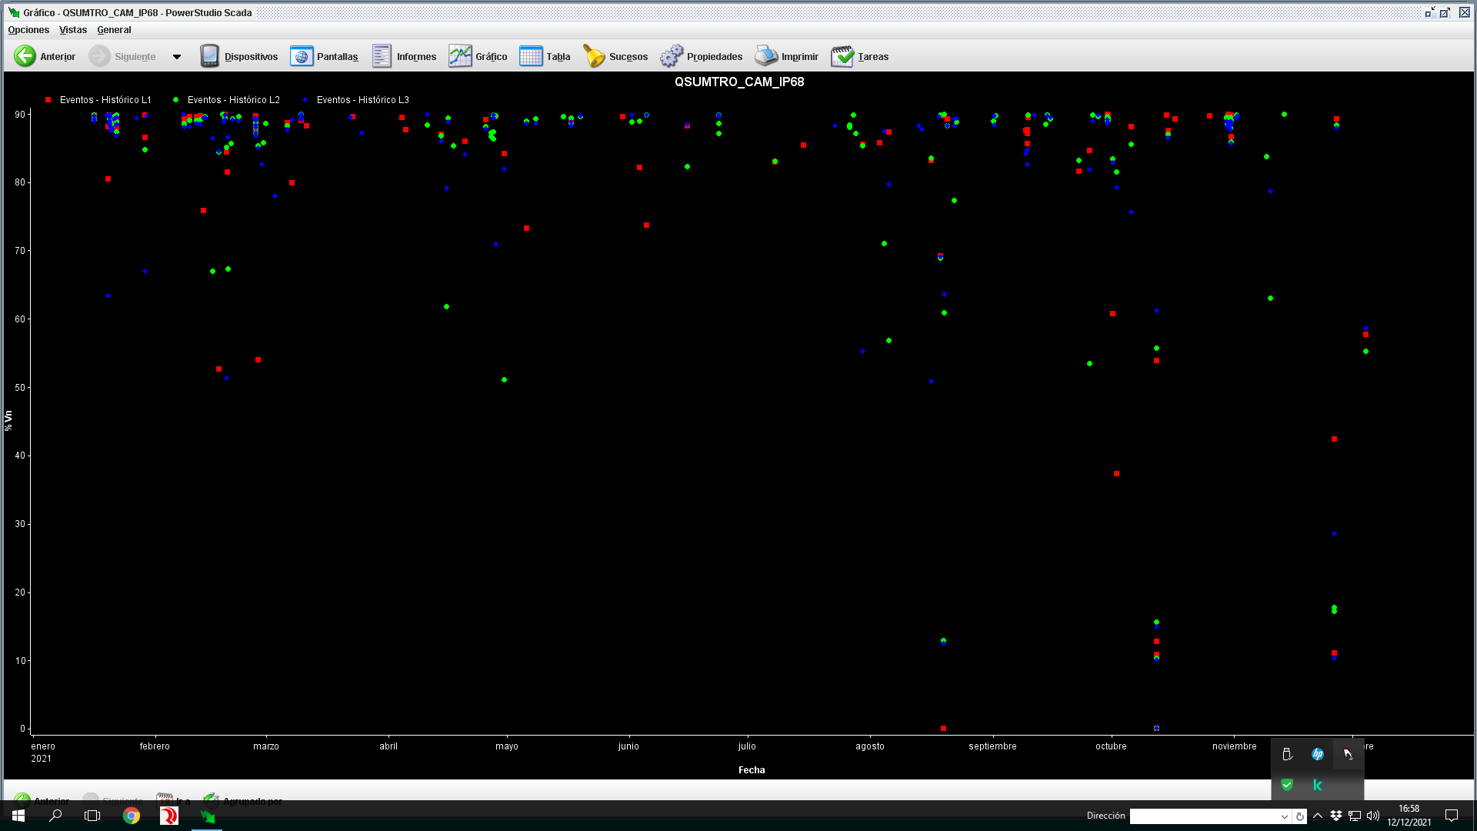
Eventos de calidad de red año 2021

Slide 13
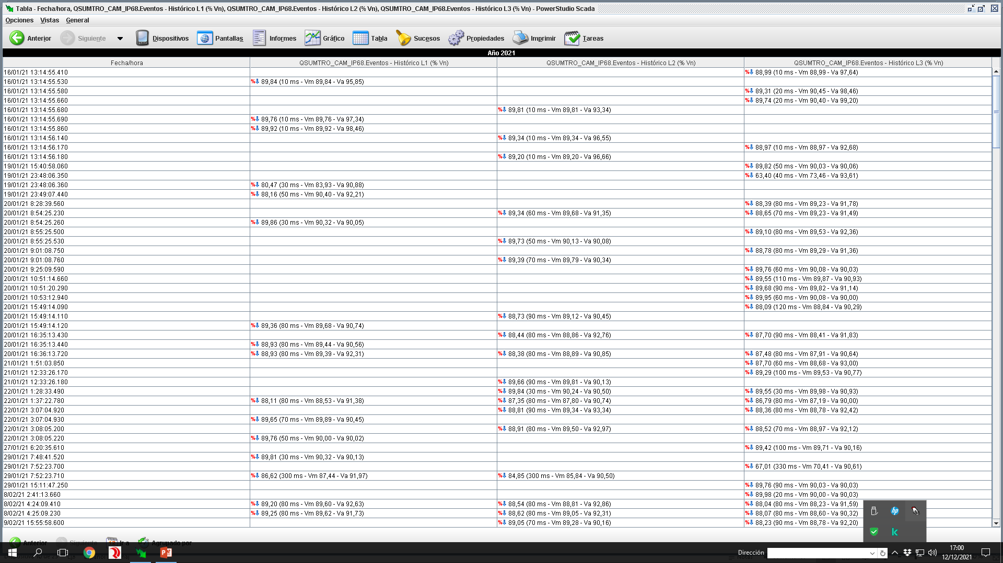
Tabla de eventos de calidad

Slide 14
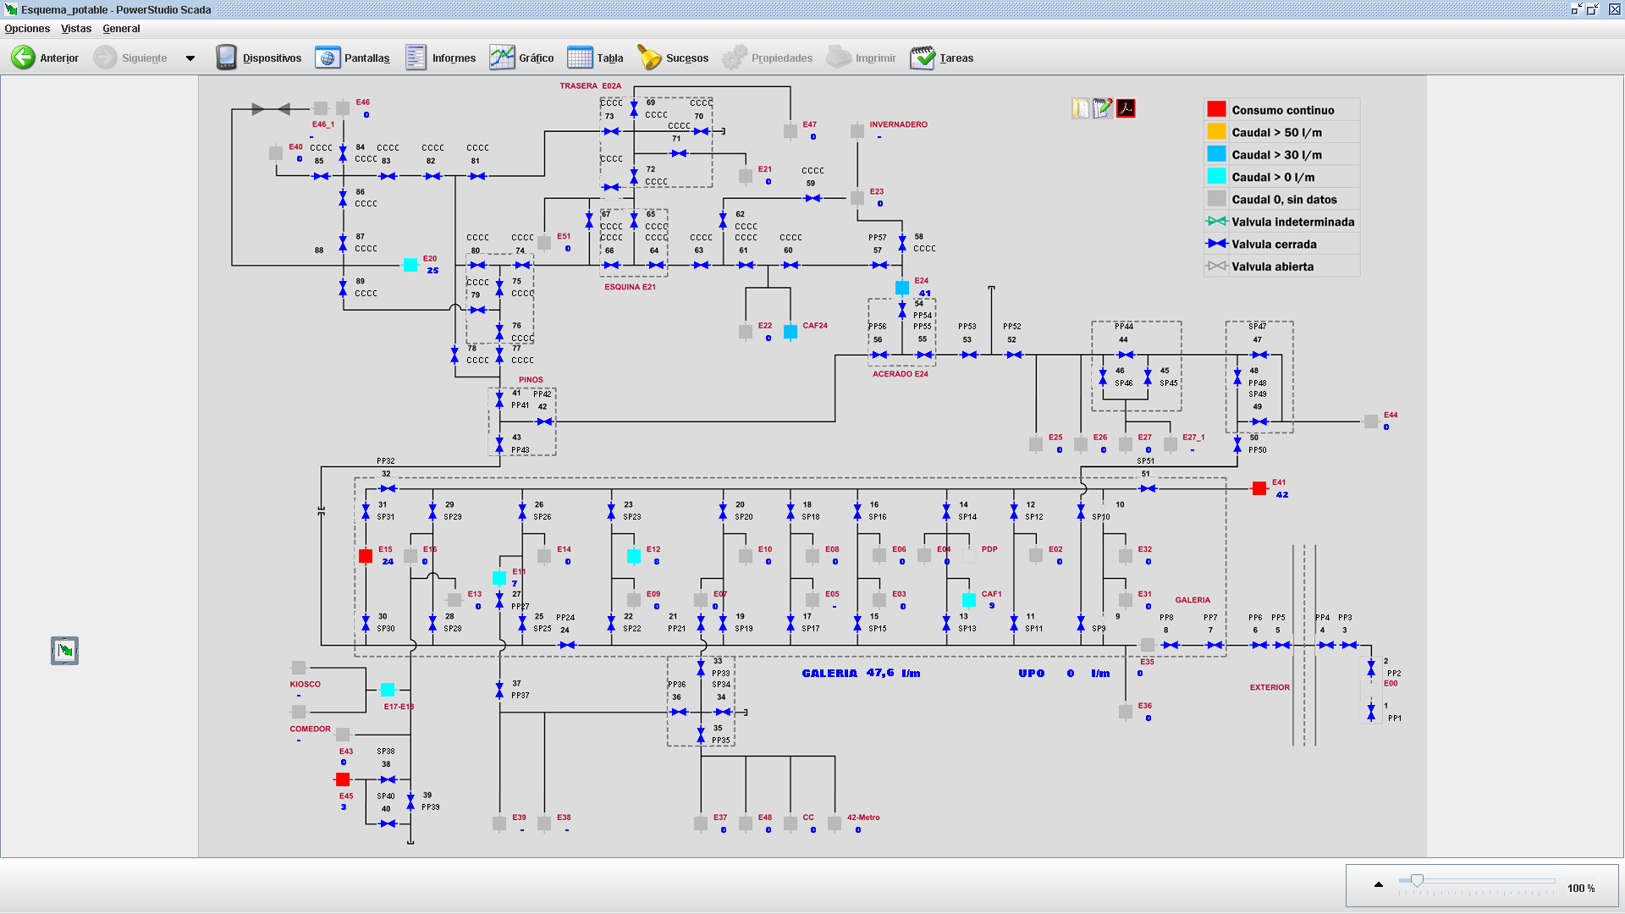
Red de agua potable en el campus

Slide 15
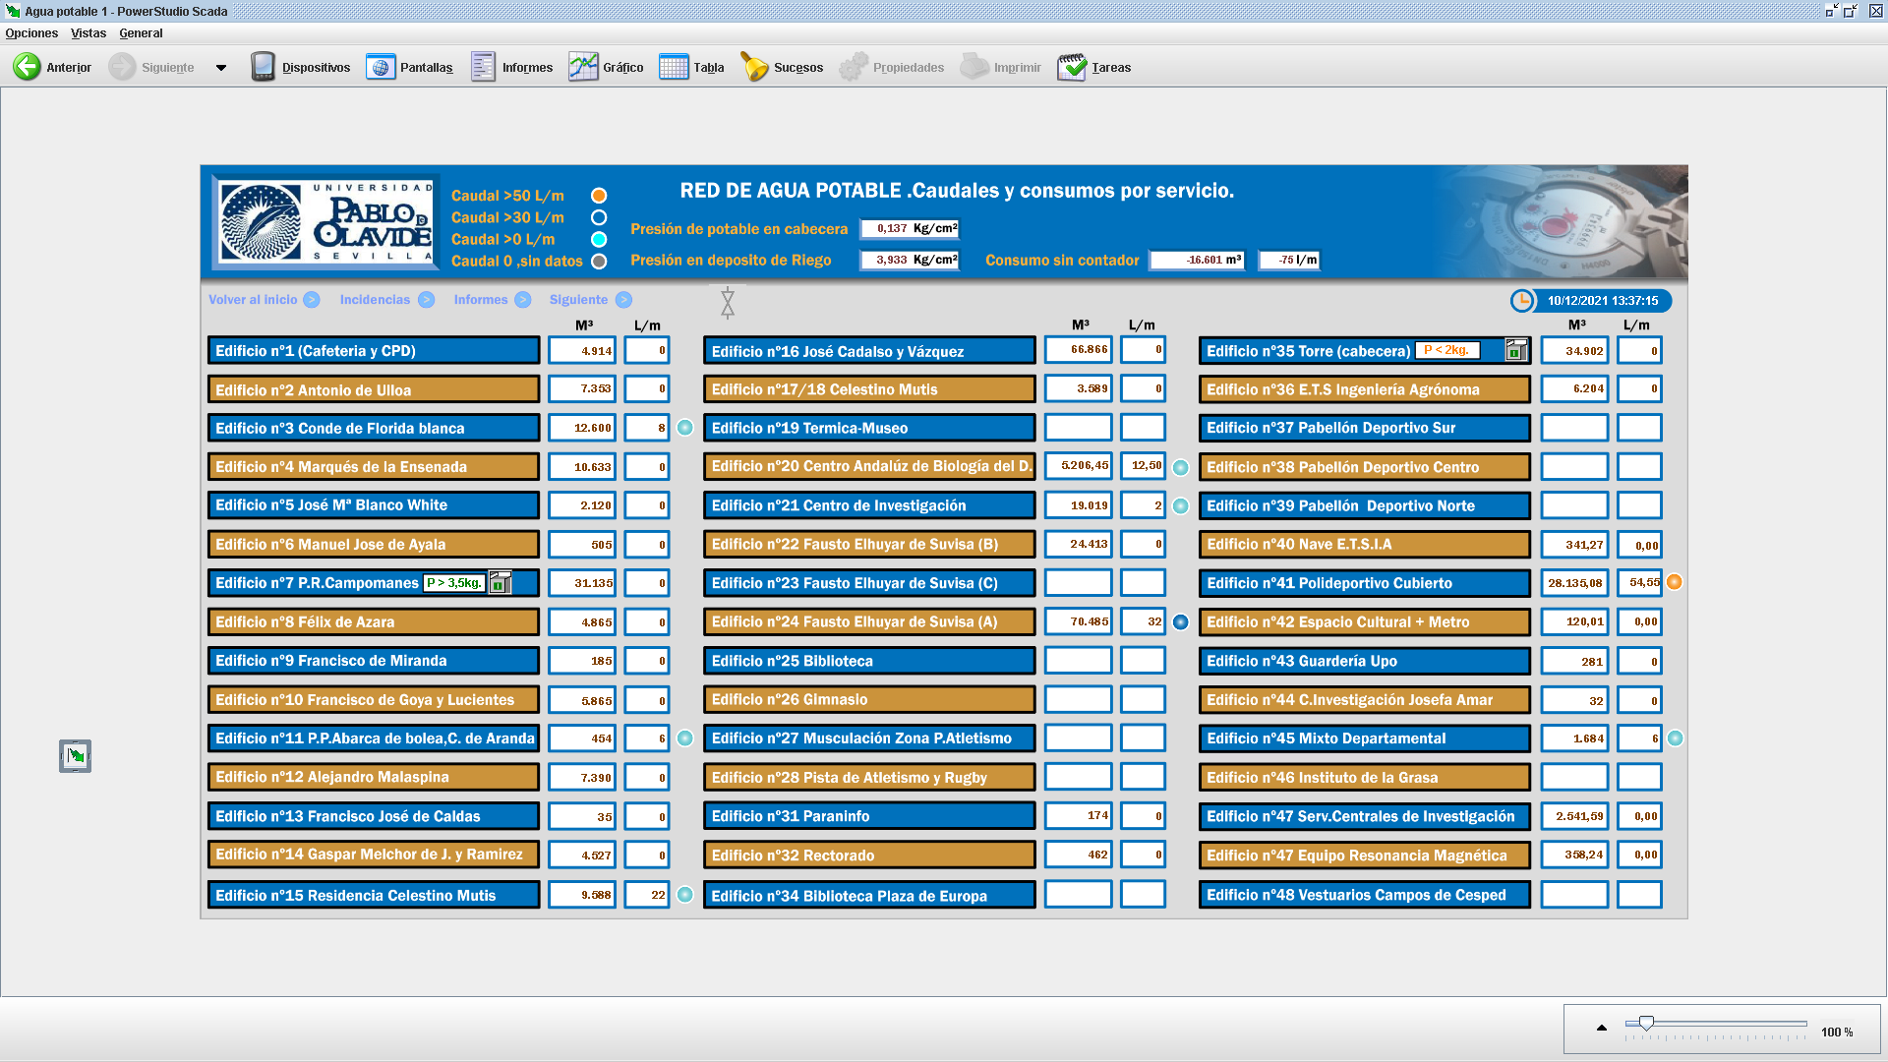
Control de consumo en edificios

Slide 16
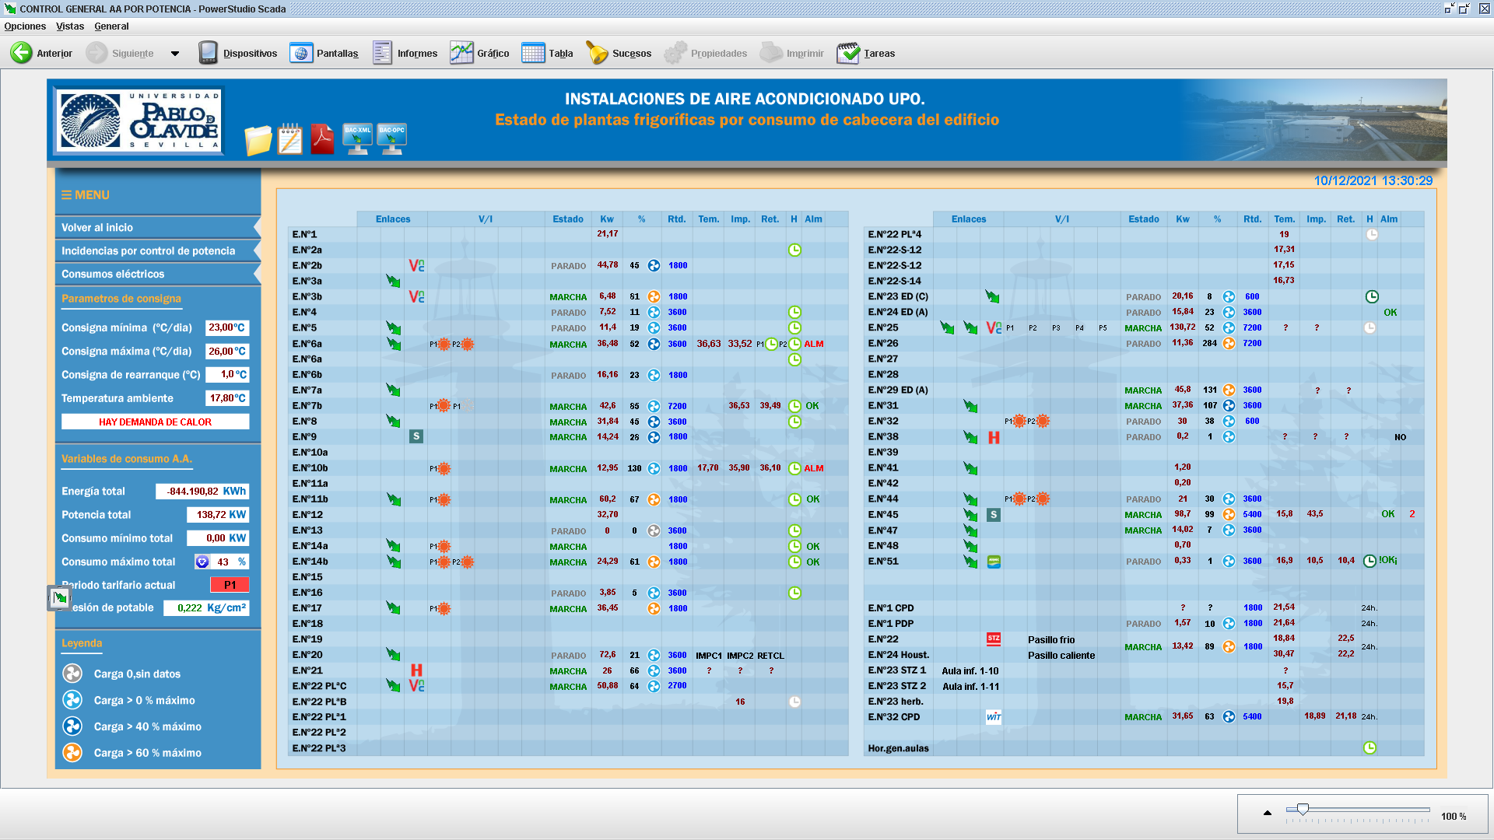
Gestión de Aire acondicionado

Slide 17
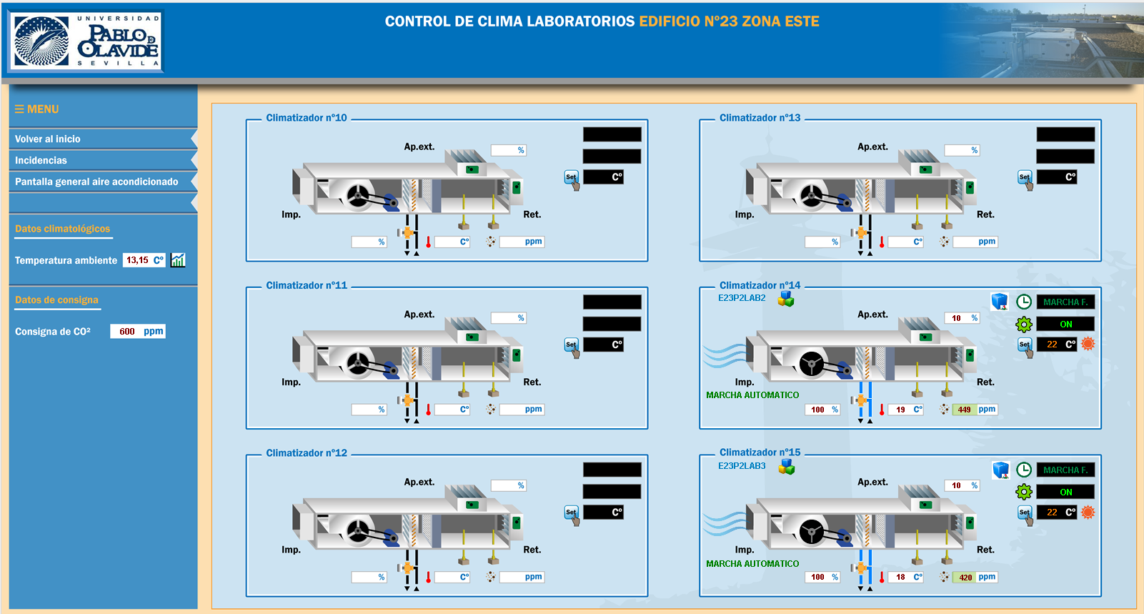
Control por edificio

Slide 18
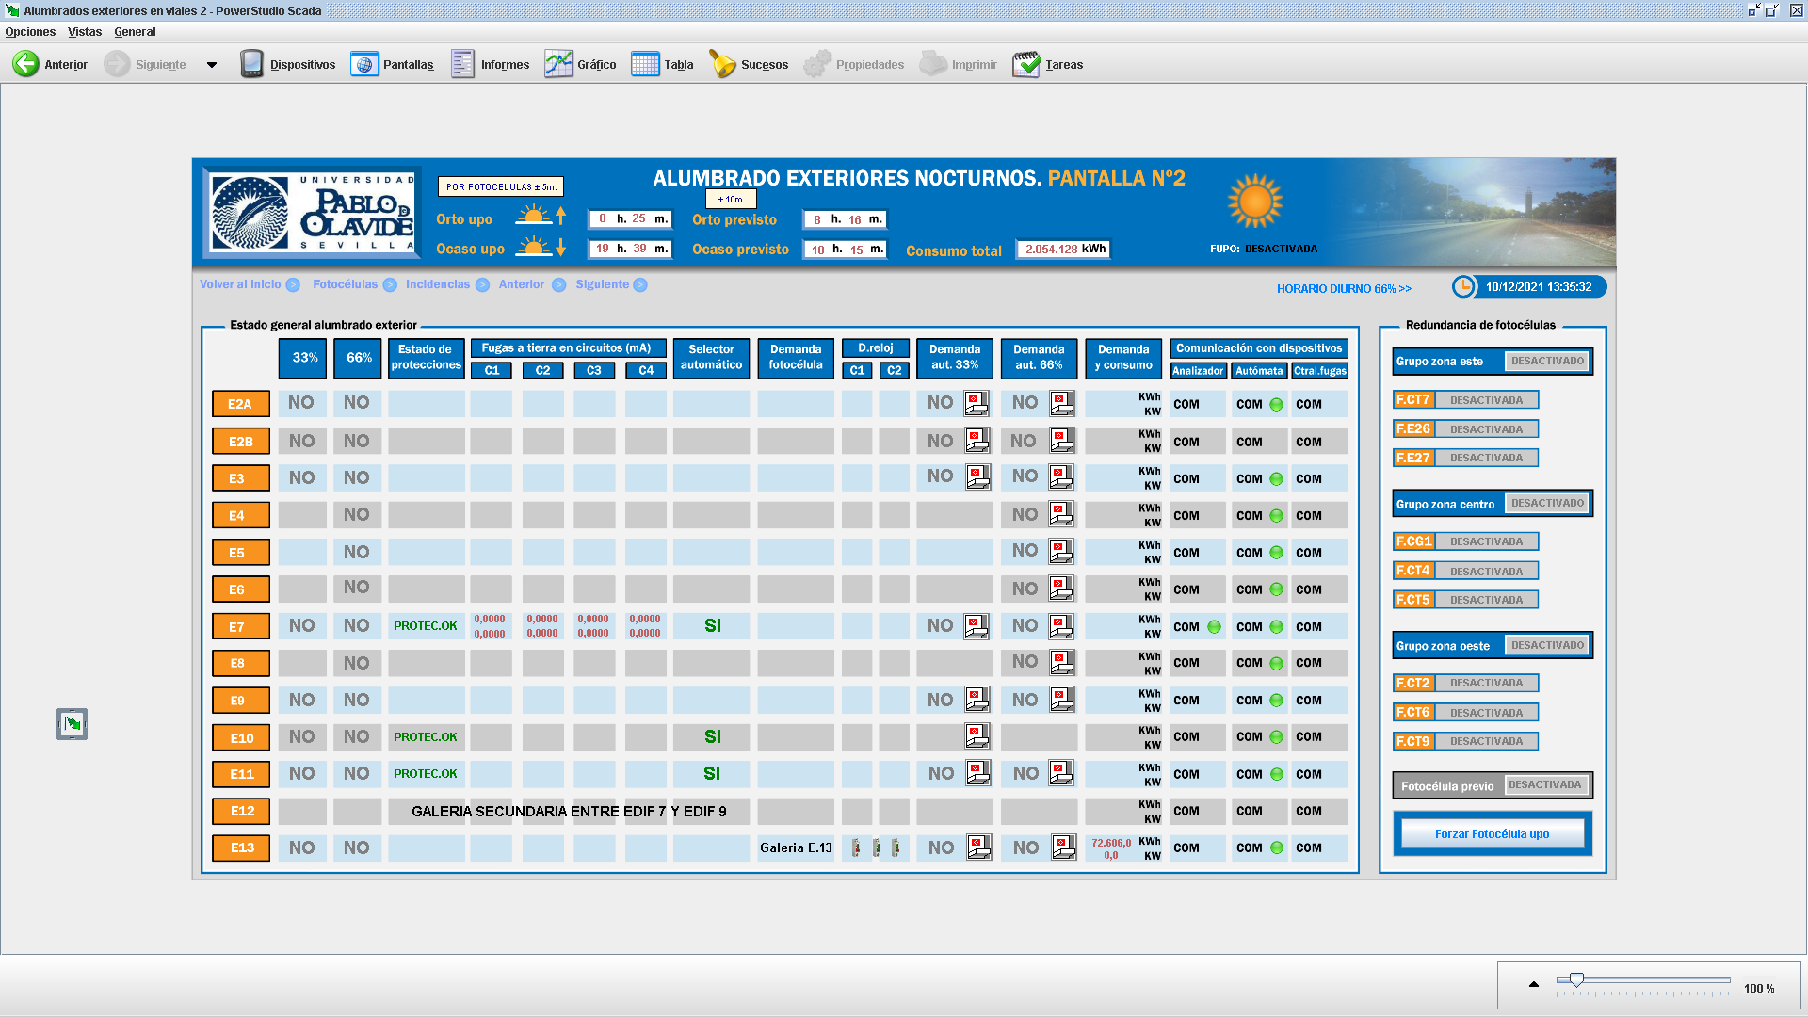
Alumbrado exteriores

Slide 19
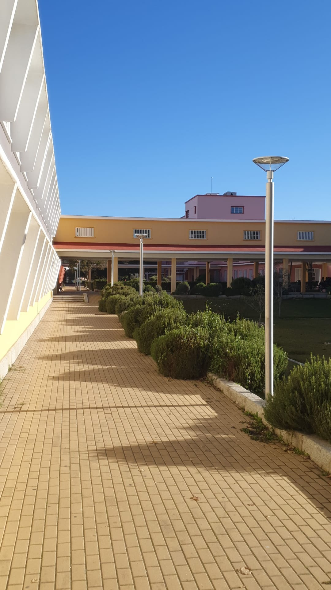
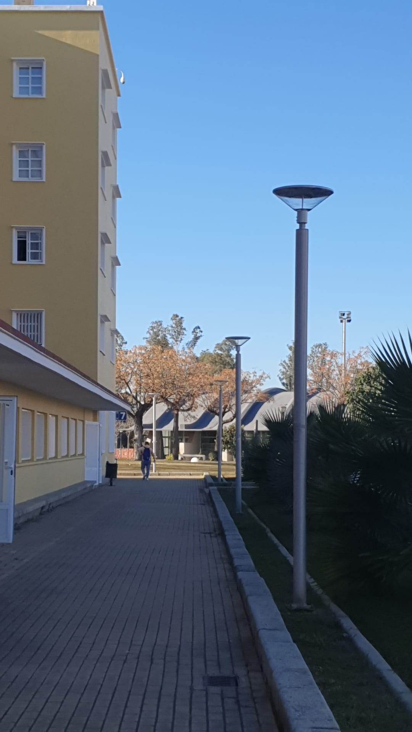
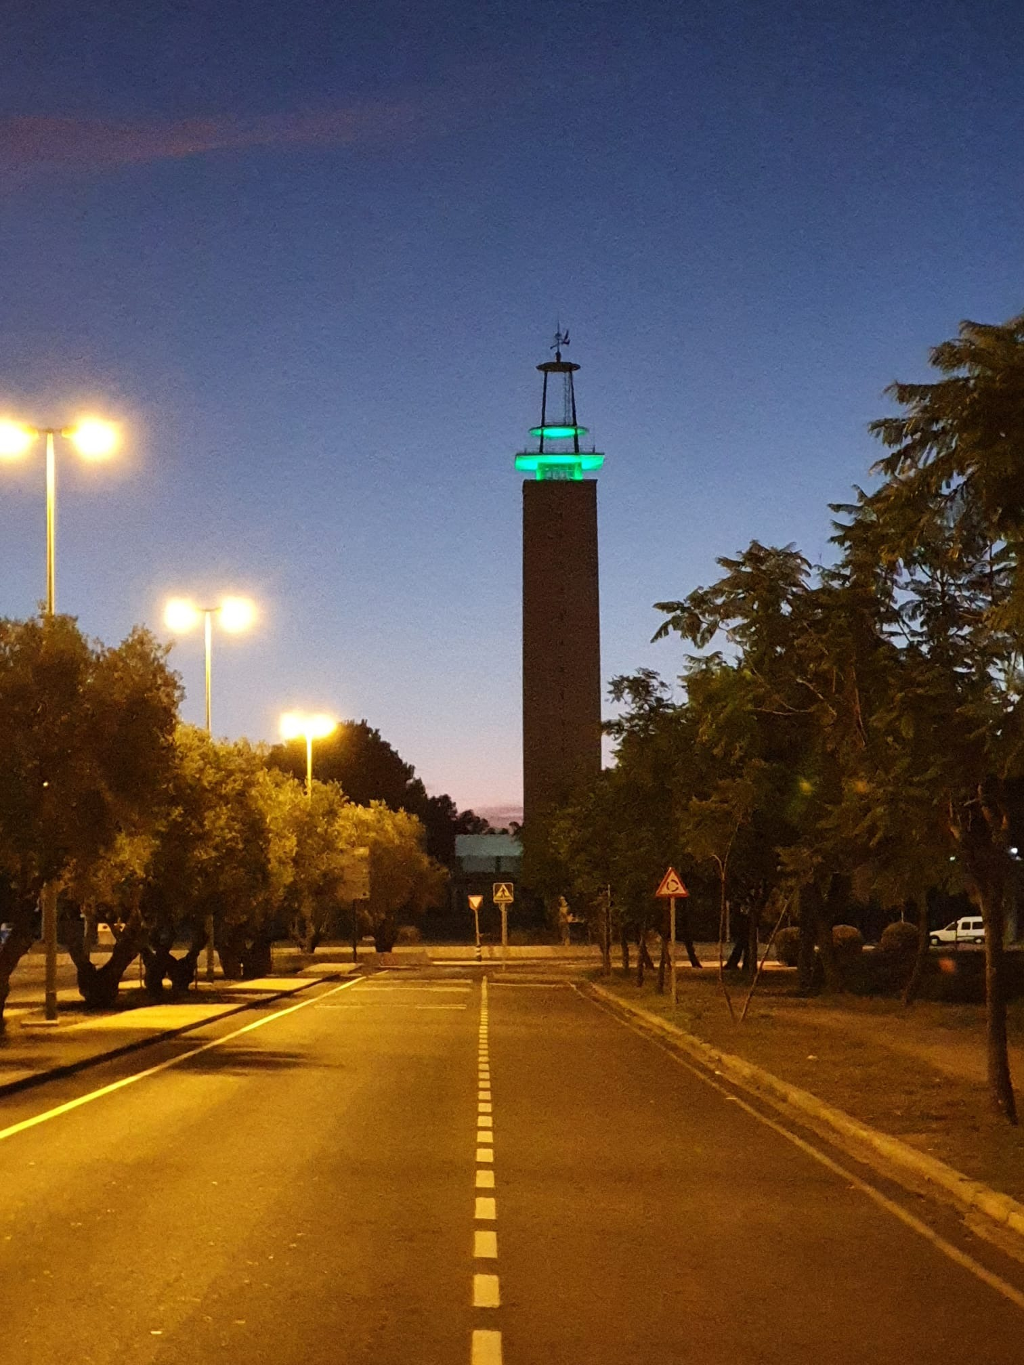
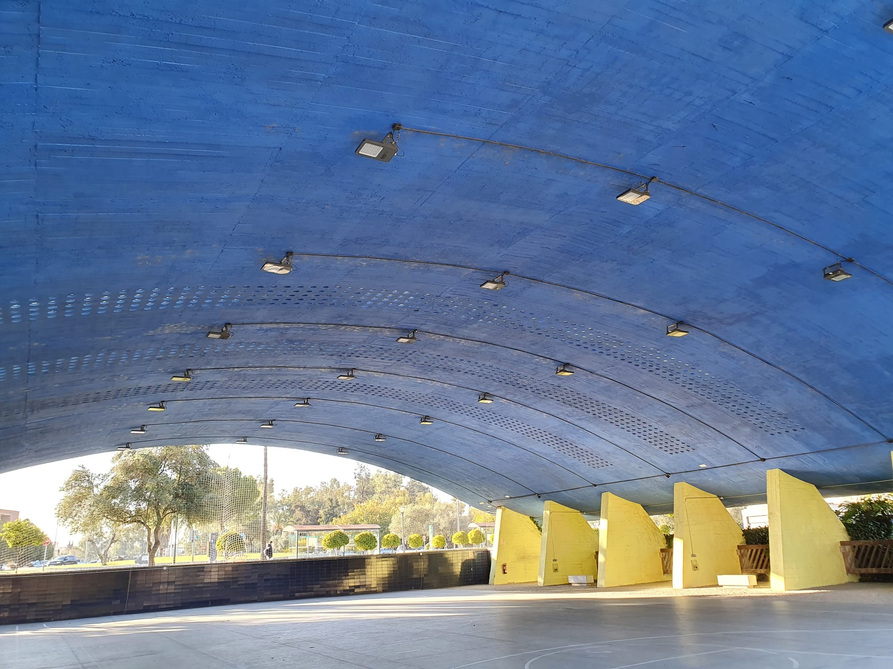
Mejoras del alumbrado exterior

Slide 20
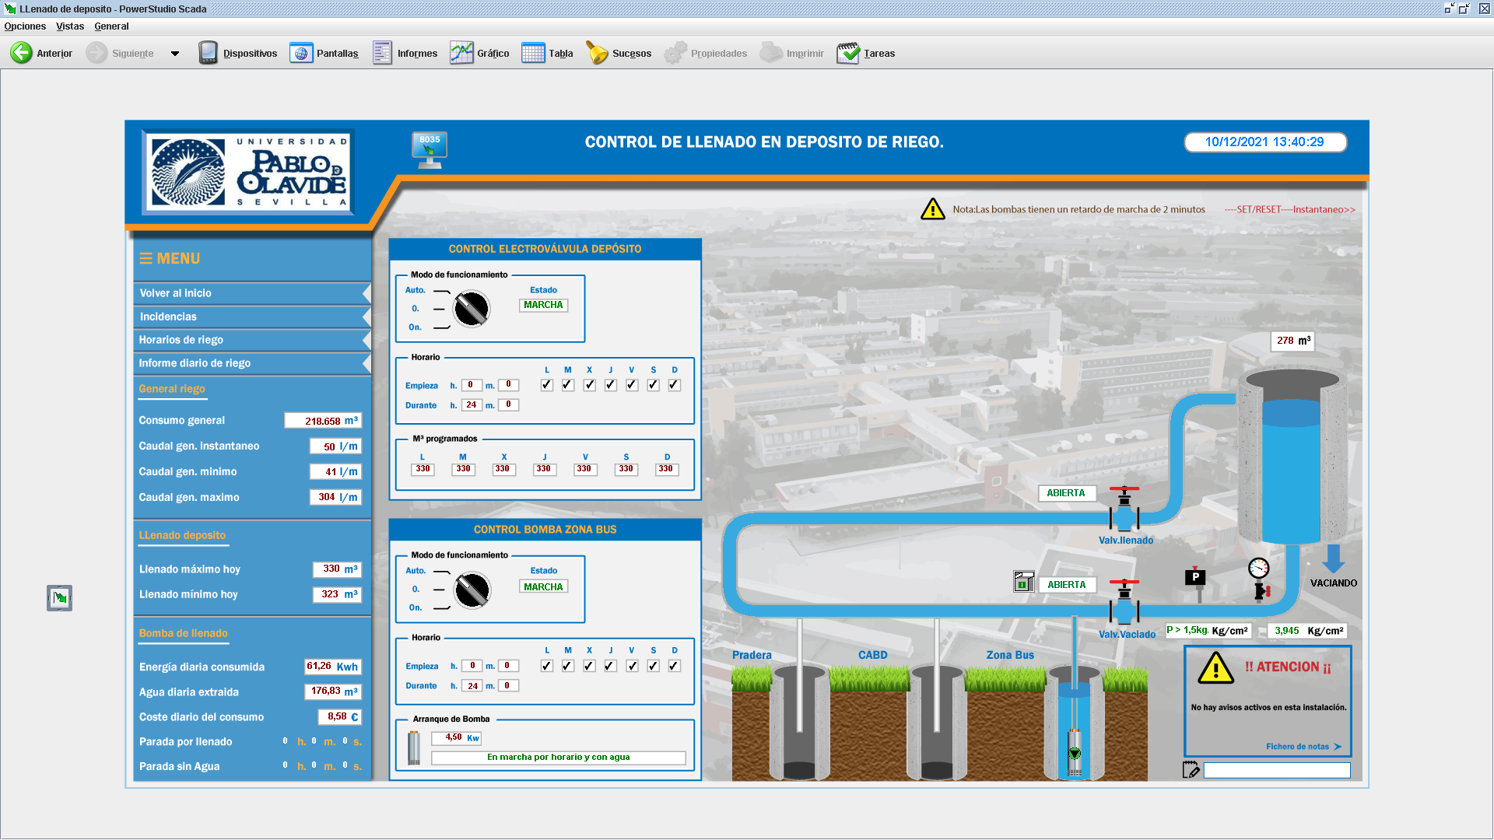
Riegos y deposito de torre

Slide 21
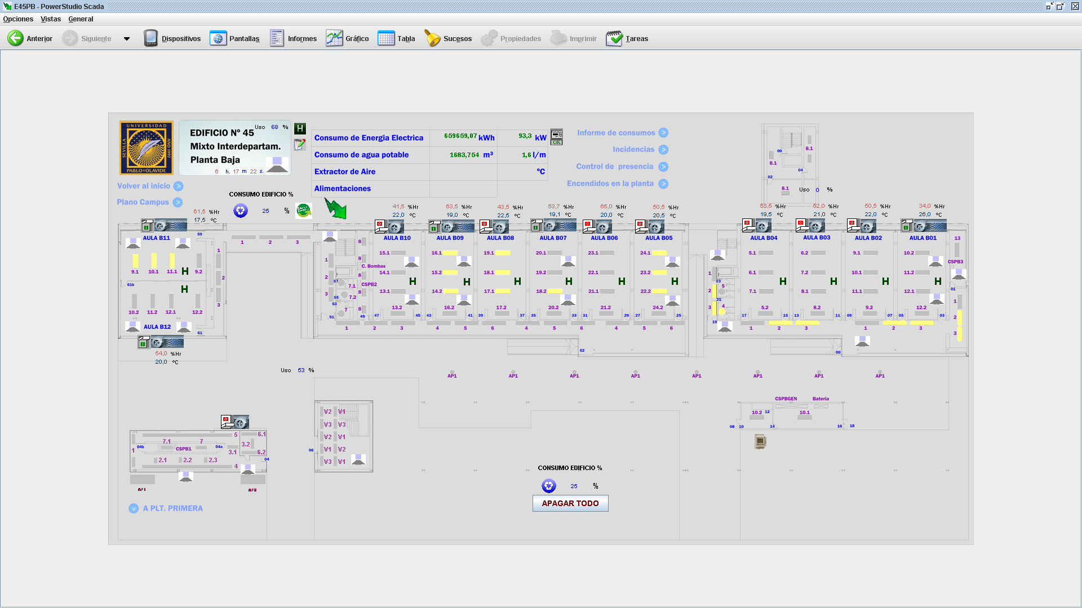
Paradas por falta de presencia

Slide 22
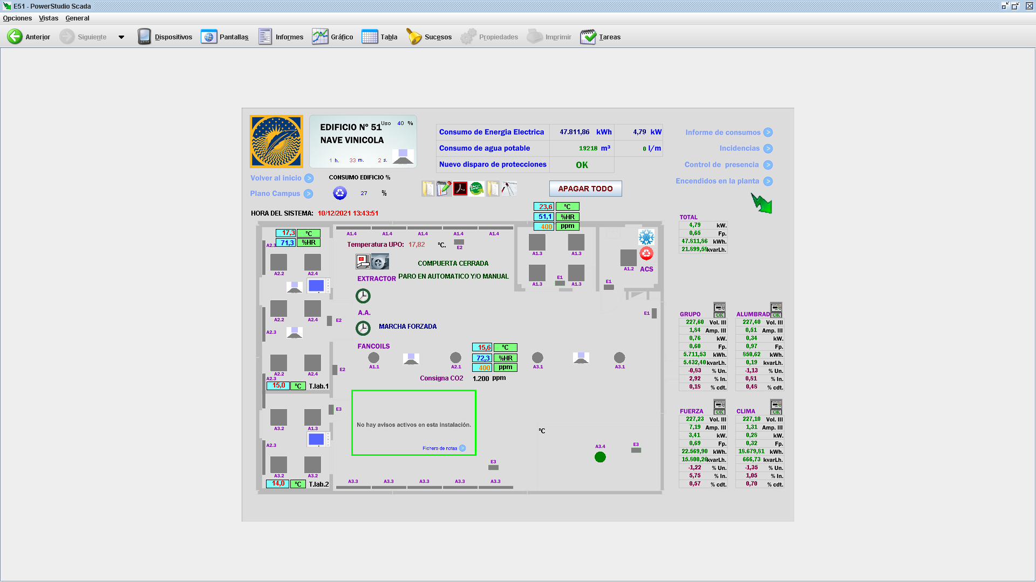
Control de la calidad del aire

Slide 23
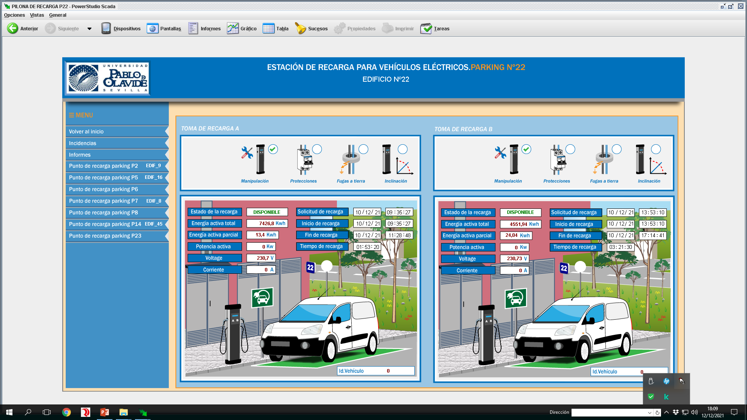
Recarga de vehículos eléctricos

Slide 24
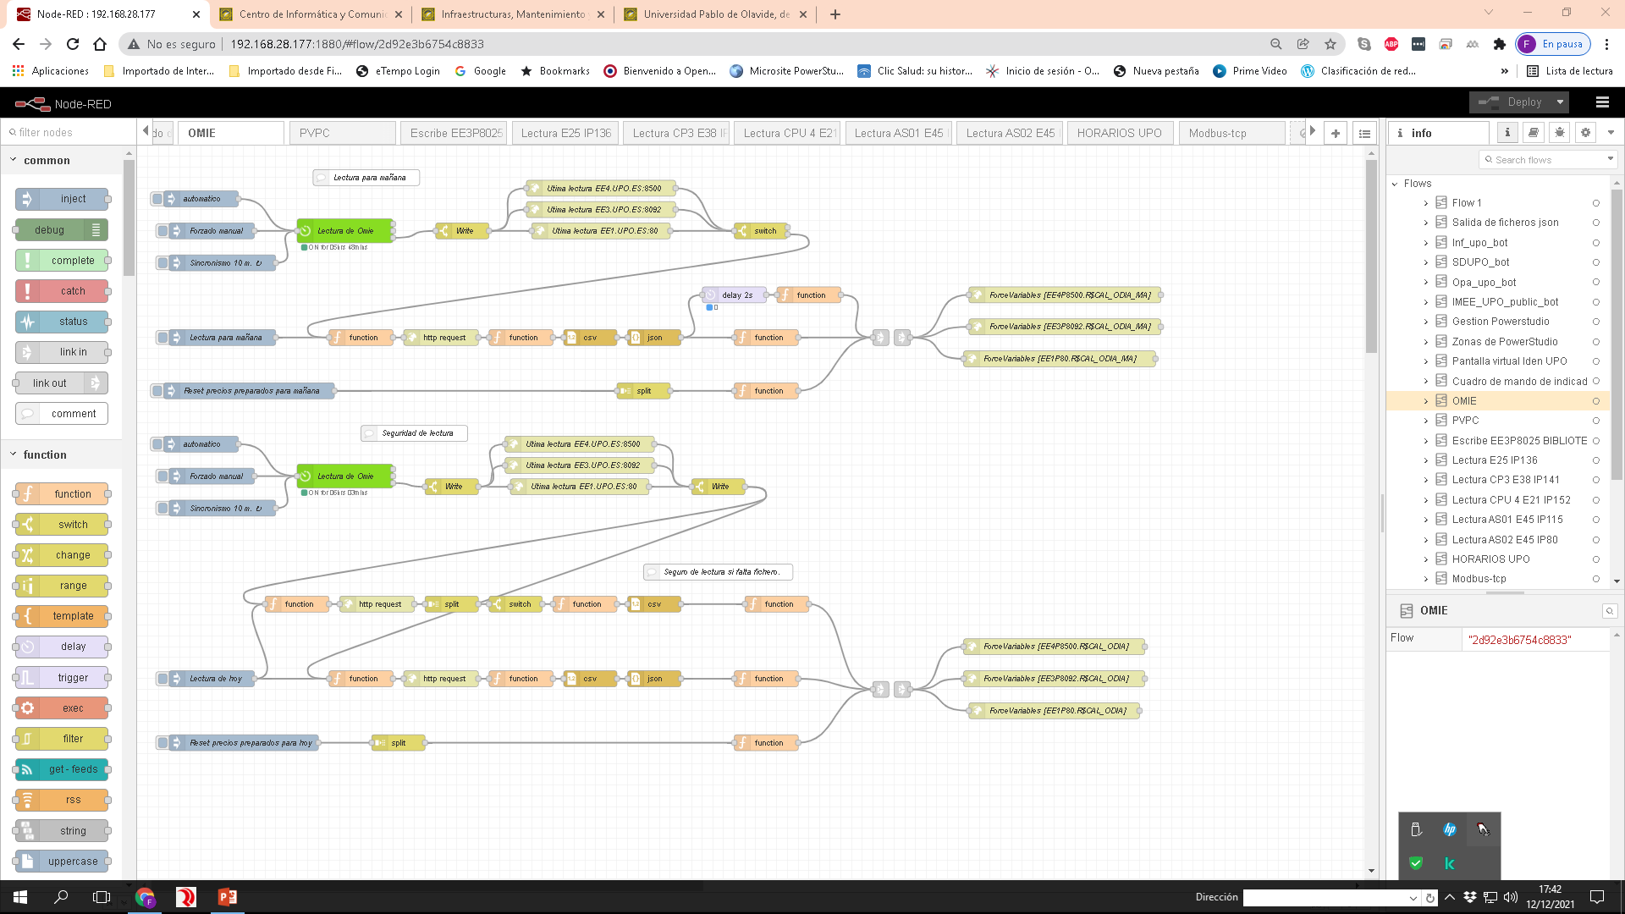
Node-Red, bots de Telegram y mucho mas

Slide 25
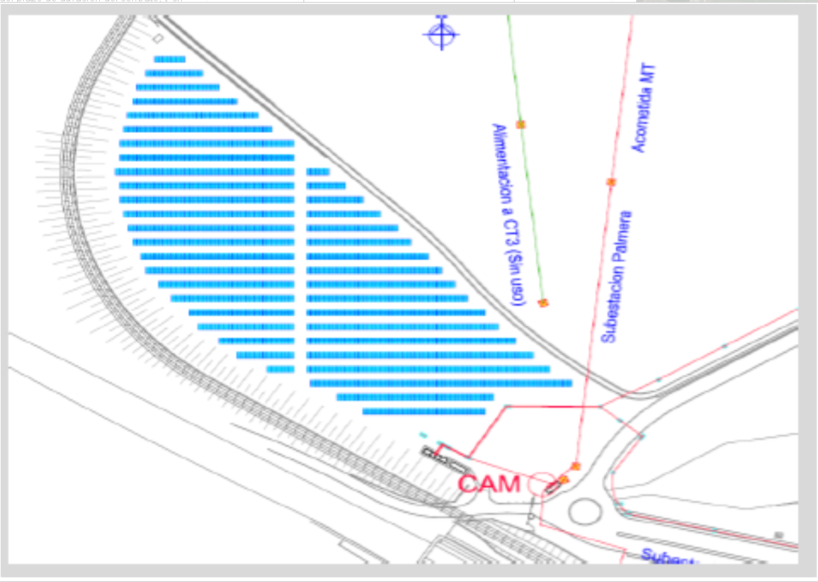
Proyecto de parque fotovoltaico

Slide 26
Líneas de financiación e inversiones
ACTUACIÓN 1.
Energías limpias y Eficiencia Energética:
Planta fotovoltaica
Se ha trabajado en la ubicación y preparación para la
licitación de una planta fotovoltaica en el campus.
Esta estará situada en el espacio que hay entre la
línea de metro y el carril bici que va a Sevilla.
Está actualmente en proceso de inicio la licitación y
pendiente del visto bueno de la Agencia Andaluza
para la Energía.

Slide 27
Líneas de financiación e inversiones
ACTUACIÓN 2.
Energías limpias y Eficiencia Energética:
Paneles fotovoltaicos para la residencia Flora Tristán.
Se ha solicitado al MINISTERIO PARA LA
TRANSICIÓN ECOLÓGICA Y EL RETO DEMOGRÁFICO
una subvención para la instalación de potencia
fotovoltaica para autoconsumo de la residencia
Flora Tristán, por un valor aproximado de
97.000 €. La subvención cubriría 60,000 €.

Slide 28
Líneas de financiación e inversiones
ACTUACIÓN 3.
Energías limpias y Eficiencia Energética:
Almacenamiento de energía solar en edificios de la UPO.
Se ha solicitado al MINISTERIO PARA LA TRANSICIÓN
ECOLÓGICA Y EL RETO DEMOGRÁFICO una subvención para
dotar a los edificios deportivos de la UPO de fotovoltaica con
almacenamiento de energía como complemento a la planta
fotovoltaica que reduzca las emisiones netas de carbono del
campus. Las actuaciones en el caso de llevarse todas a cabo
costarían unos 500, 000 € de los que 240,000 los aportaría la
subvención solicitada.

Slide 29
Líneas de financiación e inversiones
ACTUACIÓN 4.
Energías limpias y Eficiencia Energética:
Rehabilitación energética de edificios
Se ha solicitado al Programa de Impulso a la rehabilitación de
edificios públicos (PIREP) del Ministerio de Transporte,
Movilidad y Agenda Urbana ayudas para la rehabilitación de los
edificios de la Central Térmica, el Teatro, y la mejora energética
de los edificios 10, 11, 12, 13 y 14. El valor total de las tres
actuaciones sería de 11 millones de euros de los que la UPO
pondría algo más de 2 millones.

Slide 30

Muchas gracias!!!!!
Nombre Fernando Cerezo Aguilar
Entidad Universidad Pablo de Olavide
Cargo Gestión de instalaciones y EE
Correo electrónico fceragu@admon.upo.es
Teléfono 954349218
Dirección Postal Crta. De Utrera Km 1 s/n
Ciudad Sevilla(4013)

